Slide 1


Jointure

Slide 2
Définition
la jointure ou appariement est l'opération permettant d’associer plusieurs tables ou vues de la base par le biais d’un lien logique de données entre les différentes tables ou vues, le lien étant vérifié par le biais d'un prédicat. Le résultat de l'opération est une nouvelle table.

Slide 3
Mot clé
INNER JOIN
CROSS JOIN
LEFT JOIN
RIGHT JOIN
FULL JOIN
SELF JOIN
NATURAL JOIN

Slide 4
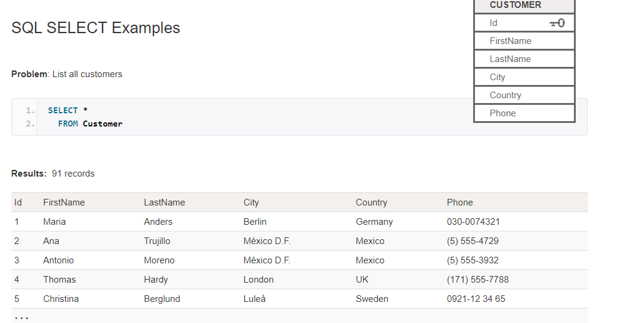
EXAMPLES

Slide 5
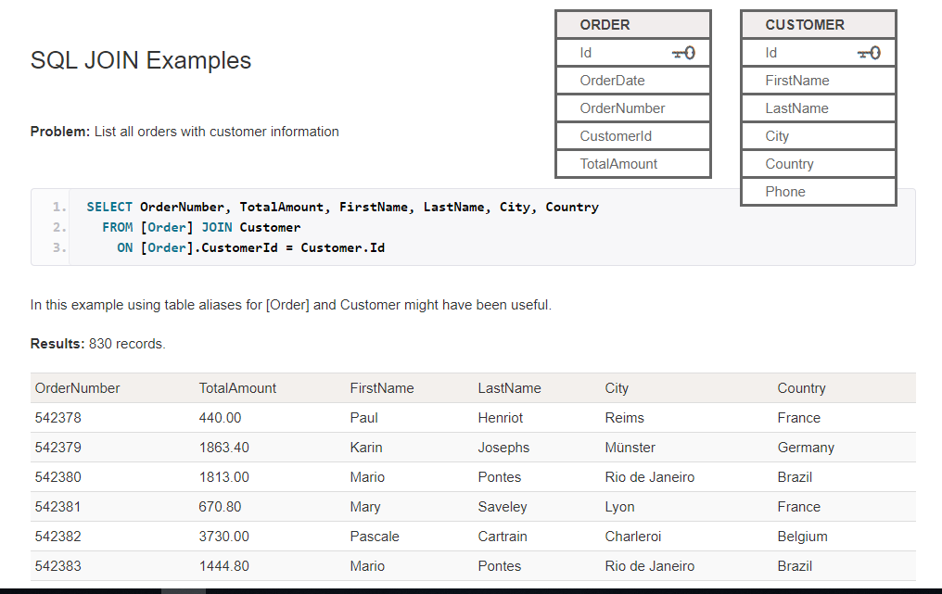

Slide 6
